Slide 1
Занятие - игра по автоматизации звука Р
«В гостях у
робота Роберта»
Учитель –логопед
Глазунова Л.В.

Slide 2
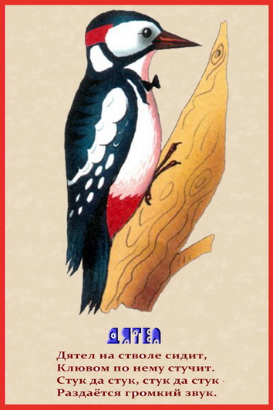
Чтобы поиграть с роботом, надо красиво произнести звук Р. Артикуляционная гимнастика

Slide 3
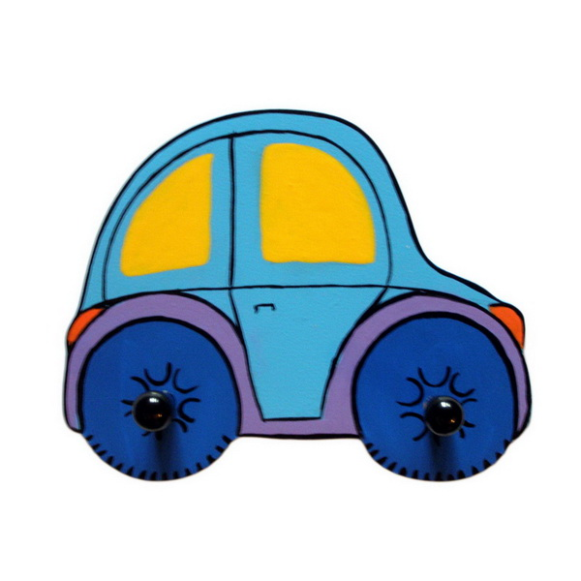
Поедем в гости к роботу, заведем моторчик: ррр…

Slide 4
Робот здоровается - (произнесение звука Р в слогах «голосом робота»)
РА – РА – РА
РЫ – РЫ – РЫ
РО – РО – РО
РУ – РУ - РУ

Slide 5
Назови друзей робота – произнесение звука Р в начале слов

Slide 6
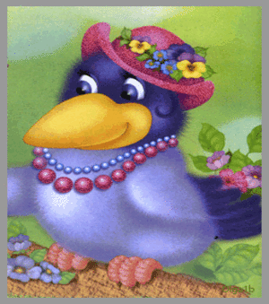
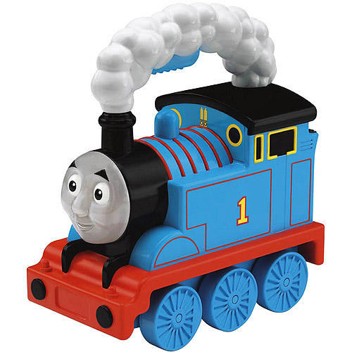
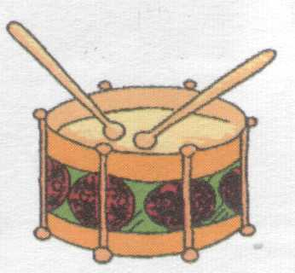
На картинку посмотри, ее верно назови. (Произнеси звук Р в середине слов)

Slide 7
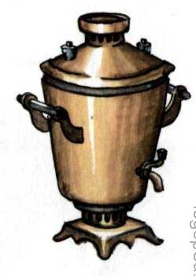
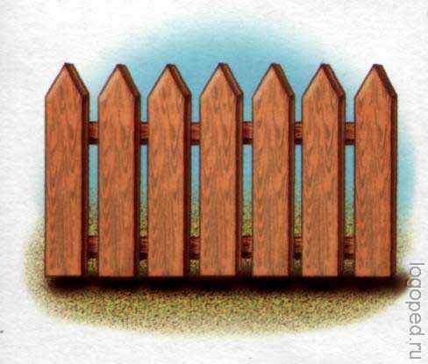
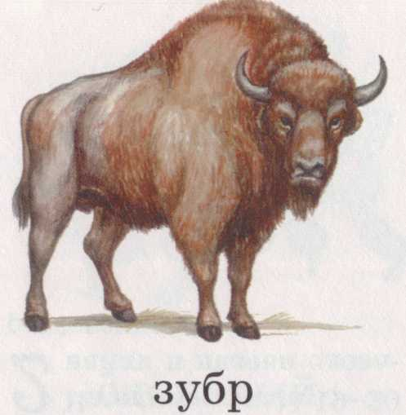
На картинку посмотри, ее верно назови. Произнеси звук Р в конце слов

Slide 8
Игра «Четвертый лишний»

Slide 9
Игра «Большой и маленький»

Slide 10
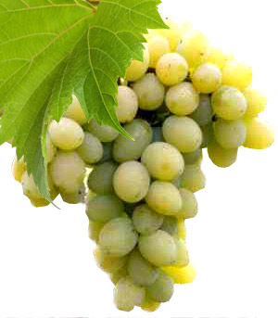
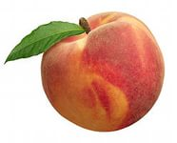
Робот собирает урожай (назови фрукты со звуком Р)

Slide 11
Игра «Робот на рыбалке» (Один – много, согласование с числительными)

Slide 12
Игра «Угадай, какого цвета» (словочетания со звуком Р)

Slide 13
Чистоговорки с роботом Робертом

Slide 14
День рождения
Робот Роберт в день рождения
Принимает поздравления.
Подари ему подарки со звуком Р
Робот Роберт очень рад,
В нем все лампочки горят

